Slide 1
АНАЛИЗ ТРЕБОВАНИЙ И ОПРЕДЕЛЕНИЕ
СПЕЦИФИКАЦИЙ ПРОГРАММНОГО ОБЕСПЕЧЕНИЯ
ПРИ ОБЪЕКТНОМ ПОДХОДЕ

Slide 2
Построение концептуальной модели предметной области
Уровни диаграмм классов в зависимости от степени их детализации:
концептуальный уровень, на котором диаграммы классов, называемые в этом случае контекстными, демонстрируют связи между основными понятиями предметной области;
уровень спецификаций, на котором диаграммы классов отображают интерфейсы классов предметной области, т. е. связи объектов этих классов;
уровень реализации, на котором диаграммы классов непосредственно показывают поля и операции конкретных классов.
Концептуальные модели оперируют понятиями предметной области, атрибутами этих понятий и отношениями между ними. Понятию в предметной области могут соответствовать как материальные предметы, так и абстракции, которые применяют специалисты предметной области

Slide 3
Построение концептуальной модели предметной области
Класс - совокупность общих признаков заданной группы объектов предметной области
Имя класса
Атрибуты
Имя класса
а
б
Обозначение класса на концептуальной диаграмме классов
а - без уточнения характеристик; б - с уточнением атрибутов
В качестве атрибутов представляют некоторые, существенные с точки зрения решаемой задачи характеристики объектов, например идентифицирующие значения (имя, номер)
Если некоторый объект X в реальном мире не является числом или текстом, то это, скорее всего понятие. В противном случае - это атрибут

Slide 4
Построение концептуальной модели предметной области
Под отношением классов понимают статическую, т. е. не зависящую от времени, связь между классами. Различают два основных вида отношений: ассоциация и обобщение.
Отношение ассоциации означает наличие связи между экземплярами классов или объектами
Институт
Институт
Институт
Место
обучения
1
Обучается
Обучаемый
1200
Студент
Студент
Студент
а б в
Обозначение ассоциации:
а - с указанием имени ассоциации и ее направления; б - с указанием имен ролей;
в - с указанием множественности

Slide 5
Построение концептуальной модели предметной области
Обобщением называют такое отношение между классами, при котором любой объект одного класса (подтипа) обязательно является также и объектом другого класса, называемого в данном контексте супертипом
Студент
Студент
первого курса
Студент
второго курса
Студент третьего курса
Обозначение обобщения

Slide 6
Построение концептуальной модели предметной области
Категория понятий-кандидатов | Примеры
Физические или материальные объекты Спецификации, элементы дизайна или описания объекта - сохраняются в системе даже при отсутствии объектов Место Роль человека Контейнеры других объектов Содержимое контейнеров Системы, внешние по отношению к разрабатываемой Абстрактные понятия Организации События Процессы и их части* Правила и политика Записи финансовой, трудовой, юридической и другой деятельности, руководства, книги | Самолет - как целое Цвет, спецификация товара Аэропорт, город Продавец, покупатель, преподаватель Самолет - как совокупность частей, каталог - как совокупность описаний Часть, элемент Система бронирования билетов Летательный аппарат Фирма, предприятие, НИИ Встреча, покупка билета Покупка билета, оплата стоимости Правила аннулирования заказа билета Чек, книга учета, должностная инструкция
Определение основных понятий предметной области, которые должны представляться на контекстной диаграмме в виде классов:
формирование множества понятий-кандидатов из существительных, характеризующих предметную область в описании вариантов использования;
исключение понятий, не существенных для данного варианта использования.

Slide 7
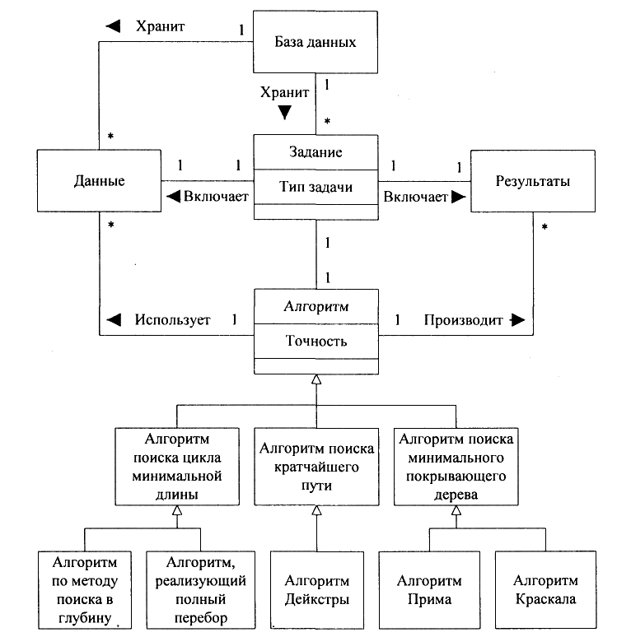
Концептуальная модель для системы решения комбинаторно-оптимизационных задач
Множество понятий-кандидатов:
Задание, тип задачи, список типов задач, способ задания данных, ввод данных, выбор данных из базы, алгоритм решения задачи, список конкретных алгоритмов решения задачи, полнота описания задания, результаты, данные, база данных

Slide 8
Описание поведения. Системные события и операции
Диаграмма последовательностей системы - графическая модель, которая для определенного сценария варианта использования показывает генерируемые действующими лицами события и их порядок
Для построения диаграммы последовательностей системы необходимо:
представить систему как «черный ящик» и изобразить для нее линию жизни - вертикальную пунктирную линию, подходящую к блоку снизу;
идентифицировать каждое действующее лицо и изобразить для него линию жизни (много действующих лиц бывает в вариантах совместного использования программного обеспечения);
из описания варианта использования определить множество системных событий и их последовательность;
изобразить системные события в виде линий со стрелкой на конце между линиями жизни действующих лиц и системы, а также указать имена событий и списки передаваемых значений.

Slide 9
Описание поведения. Системные события и операции
Описание системной операции содержит:
имя операции и ее параметры;
описание обязанности;
указание типа;
названия вариантов использования, в которых она используется;
примечания для разработчиков алгоритмов и т. д.;
описание обработки возможных исключений;
описание вывода неинтерфейсных сообщений;
предположение о состоянии системы до выполнения операции (предусловие);
описание изменения состояния системы после выполнения операции(постусловие).

Slide 10
Диаграмма последовательностей системы для варианта использования Выполнение задания решения комбинаторно-оптимизационных задач
:System
Пользователь
Сформировать новое задание ()
Определить тип задачи (Тип задачи)
Определить способ задания данных (Способ)
Ввести данные (Данные)
Выбрать данные из базы (Данные)
Определить тип алгоритма (Тип алгоритма)
Инициировать решение ()
Сохранить задание ()
Загрузить задание ()

Slide 11
Системные операции
System
Сформировать новое задание () Определить тип задачи (Тип задачи) Определить способ задания данных (Способ) Ввести данные (Данные) Выбрать данные из базы (Данные) Определить тип алгоритма (Тип алгоритма) Инициировать решение () Сохранить задание () Загрузить задание ()

Slide 12
Описание операции Инициировать решение ()
Раздел | Описание
Имя Обязанности Тип Ссылки Примечания Исключения Вывод Предусловия Постусловие | Инициировать решениеО Выполнить задание и вывести результаты пользователю Системная Вариант использования Выполнить задание Предусмотреть возможность прерывания процесса решения пользователем 1. Если в задании указаны не все исходные данные, то вывести сообщение об ошибке 2. Если при указанных исходных данных решение задачи указанным методом невозможно, то вывести сообщение об ошибке — Предполагает наличие всех исходных данных задания Получен результат

Slide 13
Уточнение отношений классов
Агрегацией называют ассоциацию (отношение) между целым и его частью или частями. Агрегацию вместо ассоциации указывают, если отношение «целое-часть» в конкретном случае существенно
Класс-целое
Класс-часть
а
Класс-целое
Класс-часть
б
Композиция – более сильная разновидность агрегации, которая подразумевает, что объект-часть может принадлежать только единственному целому. Объект часть при этом создается и уничтожается только со своим целым.
Условные обозначения специальных видов ассоциации:
а – агрегация; б - композиция

Slide 14
Проектирование классов
Т
Т
Множество
Множество
T *mas
T *mas
Включить(Т *е)
Удалить(Т *е)
Включить(Т *е)
Удалить(Т *е)
а
“Присвоить значение”
<Служащий>
Множество<Служащий>
б
Множество
Служащих
в
Условное обозначение параметризированного класса (шаблона):
а – параметризированный класс; б – явное указание типа параметра при связывании;
в – использование уточнения

Slide 15
Проектирование классов
Имя класса
Атрибуты
Формат записи атрибутов:
<признак видимости><имя>:<тип>=<значение по умолчанию>
<признак видимости> - «+» общий, «#» защищенный, «-» скрытый
Формат записи операции:
<признак видимости><имя>(<список параметров>):
<тип возвращаемого значения>
Операции()
Ответственность
Полное условное обозначение класса в UML

